Slide 1
Notes:
Introdução
Seja bem vindo a Semana de Oração chamada “A oferta sou Eu”.
Você observou os olhos de Jesus nesta foto? Está derramando lágrimas.
Ele está emocionado porque você aceitou a salvação que te foi oferecida.

Slide 2
Notes:
O tema de hoje é: Jesus a oferta.
Vamos estudar sobre “Jesus, que deu o exemplo de como ser a oferta”
Comecemos lendo o texto de Gênesis 3:1-6

Slide 3
Notes:
O verso mais conhecido é João 3:16. Deus, o Pai, deu o Seu Filho para salvar a humanidade. Essa atitude do Pai em relação ao mundo está em direto contraste com o paganismo, ou com a maneira como este representa os seus deuses. O estudo da salvação, continuará a ser tema de estudo durante as eras infindas da eternidade. 3 Mensagens Escolhidas, 126.

Slide 4
Notes:
a. Antes da introdução do pecado no universo, havia perfeita paz e harmo- nia entre criação e Criador, entre os seres criados e os seus semelhantes. Analisemos o que o apóstolo João nos diz: “e nós conhecemos e cremos no amor que Deus tem por nós. Deus é amor, e aquele que permanece no amor permanece em Deus, e Deus, nele” (1 João 4:16).

Slide 5
Notes:
b. Antes da introdução do mal, prevalecia, também, a felicidade, o contentamento e a vida eterna. Um texto que infere a harmonia universal é o Salmo 103: 20. “Bendizei ao SENHOR, todos os seus anjos, valorosos em poder, que executais as suas ordens e lhe obedeceis à palavra”.

Slide 6
Notes:
c. Outra passagem bíblica para demonstrar a ordem pacífica e amorosa do cosmos antes da entrada do pecado, é Jó 38:4-7. Na pergunta que Deus fez ao patriarca existe uma referência à existência feliz e cheia de louvor dos filhos de Deus.

Slide 7
Notes:
d. “Estrelas da alva juntas alegremente cantavam e rejubilavam todos os filhos de Deus” Jó 38:7. Deus lançou os fundamentos da Terra. Nessa ocasião, o Senhor afirma a paz e o louvor universais.

Slide 8
Notes:
a. Um elevado anjo decidiu romper a paz e harmonia do universo (Isaías 14:12-14; Ezequiel 28:13-17), introduzindo uma rebelião caracterizada pela transgressão à lei divina (1 João 3:4). Essa lei é a transcrição do caráter de Deus. Deus é Justo, perfeito, santo e bom (Esd. 9:15, Mat. 5:48, Lev. 19:2, Sal. 34:8). A Lei também é Justa, perfeita, santa e boa (Sal. 119:172, Sal. 19:7, Rom. 7:12, Rom, 7:12)

Slide 9
Notes:
b. Desgraçadamente, conseguiu atrair para as suas fileiras a terça parte dos anjos celestiais (Apoc. 12:7-9). O antigo Lúcifer, agora Satanás, o adversário, trouxe a sua rebelião contra Deus para o planeta recém-criado, a Terra. No entanto, Deus advertiu ao homem quanto a área de atuação do maligno. Sua jurisdição era a árvore do conhecimento do bem e do mal. A ordem divina ao homem deixava bem claro quais seriam as consequências da desobediência. Leiamos Gênesis 2:15-17.
"De toda árvore do jardim comerás livremente, mas da árvore do conhecimento do bem e do mal não comerás; porque, no dia em que dela comeres, certamente morrerás".

Slide 10
Notes:
A ordem divina foi impositiva: “não comerás”, pois as consequências seriam trágicas: “certamente morrerás”, ou seja, o homem não somente morreria, mas morreria no dia em que comesse do fruto proibido. Para que isso não ocorresse, Deus advertiu ao casal que não se separassem: “os anjos haviam advertido Eva de que tivesse o cuidado de não se afastar do esposo enquanto se ocupavam com seu trabalho diário no jardim.” (Patriarcas e Profetas, 53).

Slide 11
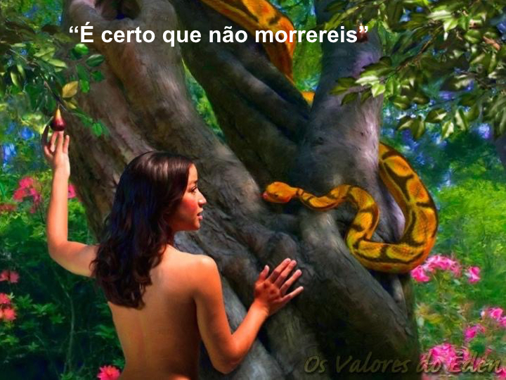
Notes:
a. Satanás mentiu.
Gênesis 3:1 começa chamando a atenção para o caráter astuto de Satanás, “mas a serpente, mais sagaz que todos os animais selváticos que o SENHOR Deus tinha feito, disse à mulher”, então, fez uma afirmação taxativa e contrária ao imperativo divino: “é certo que não morrereis” (Gen. 3:4).

Slide 12
Notes:
Aquela árvore era um teste para Adão.
Alguns brincam dizendo: Ah, se eu pego Adão, pois ele trouxe muitos problemas para nós.
Não precisamos fazer isso, pois todos nós recebemos o mesmo teste.

Slide 13
Notes:
Eles não morreram de imediato
b. Tendo em vista que Adão viveu 930 anos, a maior parte dos quais, fora do paraíso, depois de seu pecado. Será que o diabo estava falando a verdade? Por que Adão e Eva não morreram naquele mesmo dia, conforme o prometido?

Slide 14
Notes:
c. Se Deus destruísse Adão provocaria, talvez, uma nova rebelião, tendo em vista que os anjos leais passariam a ver Deus como severo e intransigente. Por outro lado, se desculpasse ao casal pecador teria que desculpar Lúcifer, também, e ele viveria como o legítimo herdeiro deste mundo. De que forma o problema foi solucionado?

Slide 15
Notes:
O apóstolo Paulo revela que “nos tornamos espetáculo ao mundo, tanto a anjos, como a homens” (1Cor. 4:9). Todo o universo presenciou a queda da raça humana, e havia uma expectativa sobre o seu destino, porque, a lei quebrada exigia a morte do transgressor (Rom. 6:23). Ellen White comenta sobre os acontecimentos no Céu, gerados pelo pecado do homem:

Slide 16
Notes:
c. Deus não mataria o homem, e nem o desculparia, mas perdoaria o seu pecado às expensas da morte de Seu Filho! Posso imaginar Adão com um cutelo na mão, e Deus lhe dizendo, “filho, você deve morrer hoje para que a Lei seja cumprida. Mas, não é o meu desejo que você morra. A Lei permite que haja uma substituição (Lev. 17:11; Heb. 9:22). Por isso, este cordeiro representa alguém que morrerá em seu lugar!” Deve ter sido dramática a cena. Adão se tornou o agente da primeira morte. Sacrificou o cordeiro que morreu em seu lugar!

Slide 17
Notes:
Agora é possível entender o que João escreveu em Apocalipse 13:8 sobre o “Cordeiro que foi morto desde a fundação do mundo.” Quando Adão pecou, entrou em operação o plano divino para salvar o homem. Naquele momento, Jesus se tornou “o Cordeiro de Deus, que tira o pecado do mundo!” (João 1:29). A qualidade da morte que Cristo sofreu na cruz foi a segunda, isto é, a separação total de Deus.

Slide 18
Notes:
Vejamos Êxodo 12: Verso 5 – o cordeiro será sem defeito – Jesus foi sacrificado como cordeiro sem defeito (1 Ped. 1:18-19);

Slide 19
Notes:
Verso 6 – o cordeiro era imolado no “crepúsculo da tarde”. Jesus foi para a cruz às nove horas da manhã, e morreu às três horas da tarde, ou seja, da hora terceira até a hora nona (Marcos 15:25; Mateus 27:46), cobrindo o horário dos dois sacrifícios diários.

Slide 20
Notes:
Verso 46 – o cordeiro não poderia ter os ossos quebrados, pois se tornaria oferta imperfeita – “chegando-se, porém, a Jesus, como vissem que já estava morto, não lhe quebraram as pernas” (João 19:31-33).

Slide 21
Notes:
Jesus foi a oferta de Deus para você. Quando Jesus morreu na cruz, Deus esvaziou os bolsos. Ele deu tudo. Ele deu o mais valioso que o Céu possuía. Da mesma forma, a nossa oferta representa esse sacrifício. Quando damos uma oferta estamos dizendo que reconhecemos a Jesus como nosso salvador. Não é algo simples. Não é superficial. Após você dar a sua oferta deve fazer o mesmo quando toma o cálice da santa ceia. Você ora agradecendo a salvação. Oferta, não tem a ver com dinheiro e sim com adoração. Não é assunto do bolso, mas do coração.

Slide 22
Notes:
Quando damos nossa oferta devemos fazer o mesmo que fazemos após tomar o cálice da Santa Ceia, fazer uma oração e agradecer a bênção da salvação em Cristo.

Slide 23
Notes:
Deus, o Pai, doou o Seu Filho à humanidade. Na concepção pagã, isso é algo completamente estranho. A “morte do Emanuel na cruz” é algo tão surpreendente, que nem mesmo a eternidade explicará plenamente aos seres criados este grande mistério. Jesus de Nazaré, o Cristo Divino, pode dizer acima de todos, “A oferta sou Eu!”

Slide 24
Notes:
Apelo
Você gostaria de juntar a sua voz aos nobres da fé e aos anjos? Repita comigo: Obrigado Senhor por morrer em meu lugar. “Digno é o Cordeiro que foi morto de receber o poder, a honra, a glória e o louvor”! Ofereço minha vida aos Seus pés. Ajuda-me a viver esse princípio: A oferta sou eu.

